Slide 2
نودو هشتمین نشست کمیته تخصصی نام‌نگاری و یکسان‌سازی نام‌های جغرافیایی ایران

Slide 3
مروری بر مصوبات نودوهفتمین نشست کمیته تخصصی نام‌نگاری و یکسان‌سازی نام‌های جغرافیایی

Slide 4
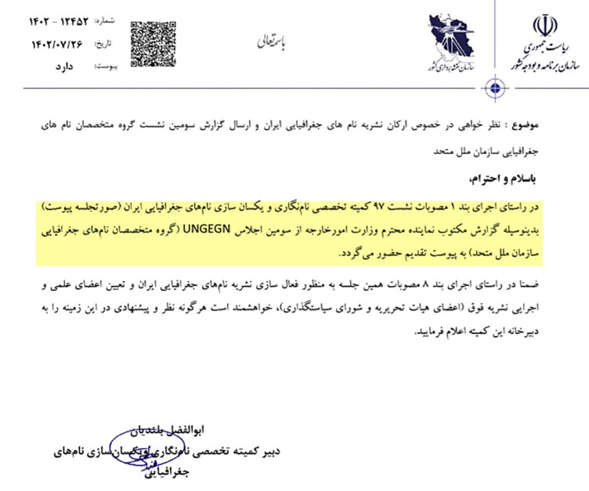
مروری بر مصوبات نودوهفتمین نشست کمیته تخصصی نام‌نگاری و یکسان‌سازی نام‌های جغرافیایی
1) مقرر شد، گزارش مکتوب نماینده وزارت امور خارجه از سومین اجلاس گروه متخصصان نام‌های جغرافیایی سازمان ملل از طریق دبیرخانه کمیته به نمایندگان ارسال شود.

Slide 5
مروری بر مصوبات نودوهفتمین نشست کمیته تخصصی نام‌نگاری و یکسان‌سازی نام‌های جغرافیایی
2) مقرر شد، دبیرخانه کمیته پیشنهاد آقای سیدمحمد صاحبی "پروژه تهیه کتاب راهنمای جامع توپونیمی ایران و تهیه دستورالعمل راهنمای توپونیمی ایران" را در قالب انعقاد قرارداد با ایشان پیگیری و گزارش پیشرفت آن در جلسه آتی کمیته مطرح شود.

Slide 6
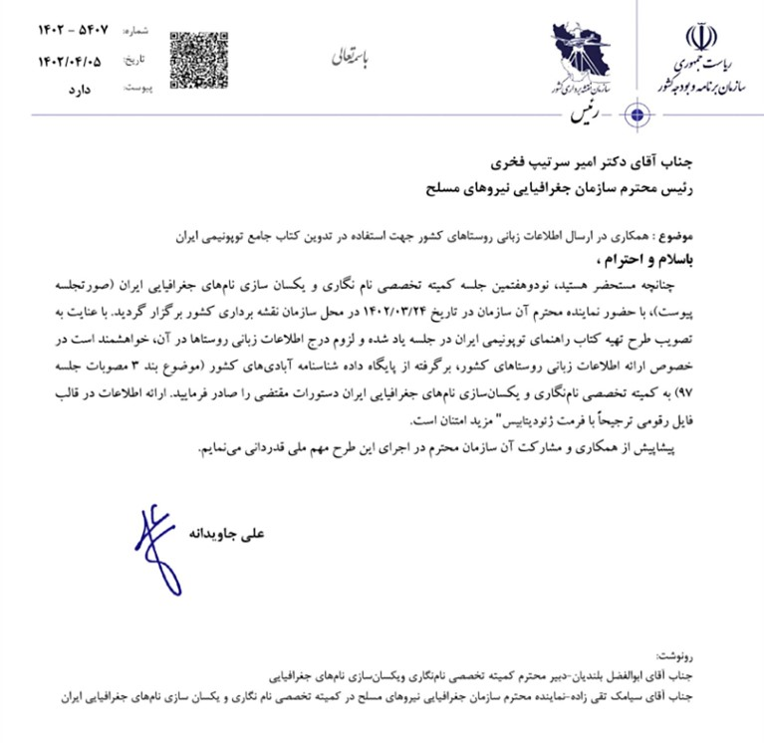
مروری بر مصوبات نودوهفتمین نشست کمیته تخصصی نام‌نگاری و یکسان‌سازی نام‌های جغرافیایی
3) مقرر شد، سازمان جغرافیایی نیروهای مسلح با ارائه اطلاعات زبانی روستاها برگرفته از فرهنگ آبادی‌های کشور، در جهت تدوین کتاب راهنمای جامع توپونیمی با کمیته و آقای دکتر صاحبی همکاری نماید.

Slide 7
مروری بر مصوبات نودوهفتمین نشست کمیته تخصصی نام‌نگاری و یکسان‌سازی نام‌های جغرافیایی
4) مقرر شد، دبیرخانه کمیته دوره های آموزشی آتی گروه متخصصان نام‌های جغرافیایی سازمان ملل و موارد مشابه را به نحو مقتضی به اعضا اطلاع رسانی نماید.
سایت UNGEGN بررسی گردید، تا این لحظه دوره آموزشی جدیدی در سایت فوق اعلام نشده است.
دوره های آموزشیUNGEGN بعنوان یکی از اقلام اطلاعاتی سایت جدید کمیته نام‌نگاری و یکسان‌سازی نام‌های جغرافیایی می باشد، لذا به محض فعال شدن این سایت، اطلاعات فوق نیز در دسترس و قابل استفاده خواهد بود.
5) مقرر شد، دبیرخانه کمیته به منظور فعال سازی گروه جنوب غربی آسیا (بجز عربی) برنامه عملیاتی تهیه نماید.
پایگاه داده نام‌های جغرافیایی گروه زبانی جنوب غرب آسیا (بجز عربی) توسط این کمیته ایجاد شده است. این کمیته در نظر دارد در خصوص توسعه و تکمیل پایگاه داده فوق با کشورهای عضو این گروه مکاتبه نماید.
آدرس پایگاه داده نام های جغرافیایی گروه زبانی جنوب غرب آسیا (بجز عربی): https://swgeonames.ncc.gov.ir

Slide 8
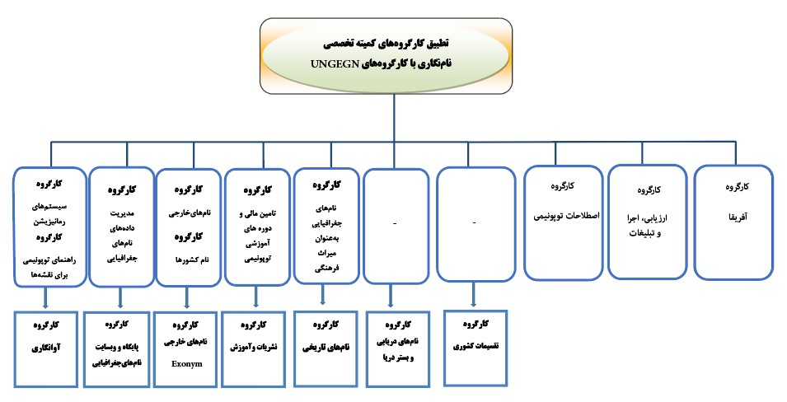
مروری بر مصوبات نودوهفتمین نشست کمیته تخصصی نام‌نگاری و یکسان‌سازی نام‌های جغرافیایی
6) مقرر شد، دبیرخانه کمیته میزان تطبیق کارگروه‌های کمیته با کارگروه‌های گروه متخصصان نام‌های جغرافیایی سازمان ملل را بررسی وگزارش آن را به منظور متناسب سازی در جلسه آتی ارائه نماید.

Slide 9
مروری بر مصوبات نودوهفتمین نشست کمیته تخصصی نام‌نگاری و یکسان‌سازی نام‌های جغرافیایی
7) مقرر شد، اعضا پیشنهادات خود را در خصوص پروژه توسعه و تکمیل پایگاه ملی نام‌های جغرافیایی ایران تا پایان روز 1402/03/31به منظور جمع بندی نظرات به دبیرخانه کمیته ارسال نمایند.
شرح خدمات توسعه و تکمیل پایگاه ملی نام‌های جغرافیایی نهایی و آماده واگذاری به شرکت طرف قرارداد می باشد.

Slide 10
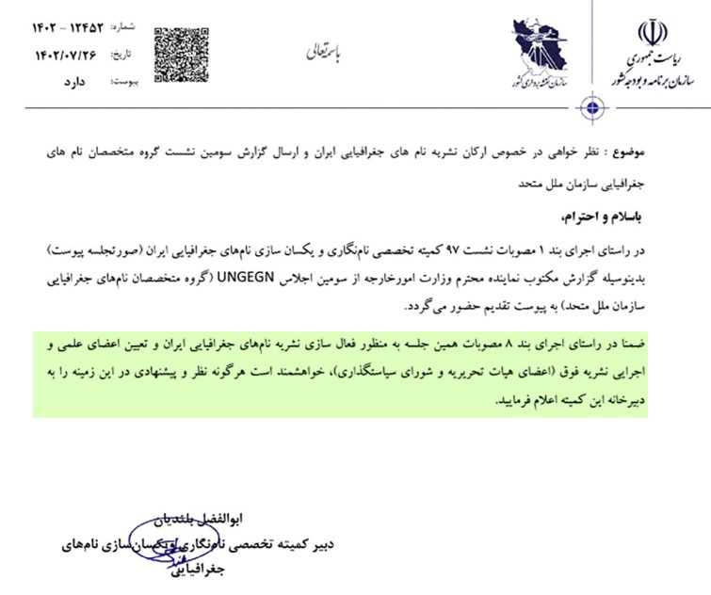
مروری بر مصوبات نودوهفتمین نشست کمیته تخصصی نام‌نگاری و یکسان‌سازی نام‌های جغرافیایی
8) مقرر شد، دبیرخانه کمیته در راستای فعال سازی نشریه نام‌های جغرافیایی ایران و به منظور تعیین ساختار علمی، اجرایی و اعضای هیات تحریریه آن با دستگاه‌های عضو کمیته مکاتبه نموده و نتیجه در جلسه آتی کمیته اعلام شود.

Slide 11
دستور جلسه
ارائه گزارش سرکارخانم ملک محمودی(نماینده محترم وزارت آموزش و پرورش) با موضوع فرایندهای مرتبط با نام‌های جغرافیایی در وزارت آموزش و پرورش"اعم از روش‌های گردآوری، ثبت و ذخیره‌سازی و نحوه ارائه نام‌ها با نگارش صحیح و تلفظ استاندارد به منظور جلوگیری از تشتت و اختلاف در نام‌های جغرافیایی".
ارائه گزارش جناب آقای محمد صاحبی(نماینده محترم فرهنگستان زبان و ادب فارسی و سرپرست گروه آوانگاری) با موضوع اقدامات انجام شده در خصوص کتاب راهنمای توپونیمی ایران.
ارائه گزارش جناب آقای سیدعباس مجتهدی(مشاور ارشد و عضو محترم شورای مرکزی مطالعات خلیج فارس) با موضوع دستاوردهای اخیر مرکز مطالعات خلیج فارس.

Slide 12
با تشکر از توجه شما

